Slide 1
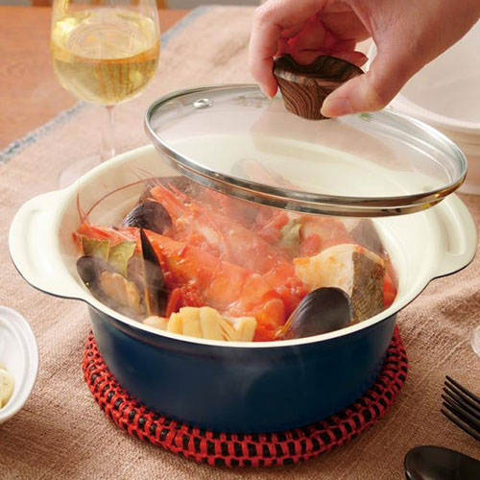


【提案書】
IH対応セラミック加工卓上鍋
特徴
軽量で洗いやすく手入れも簡単な、IH対応アルミ製セラミック加工鍋。木目調のおしゃれな取っ手は菜箸を置くくぼみがあり、透明蓋は調理の様子が見られるため使い勝手は抜群です。
納期
納期スペース
仕様
素材：本体／アルミニウム合金(セラミック塗装) 蓋／ガラス・フェノール樹脂 はり底／ステンレス鋼
サイズ：約24×20×10cm(蓋装着時)
包装：化粧箱入り
備考：容量/約1600ml
お見積
お見積りスペース

